Slide 1

Niched Pareto Genetic Algorithm (NPGA)
UNIVERSIDAD POLITÉCNICA DE MADRID
DEPARTAMENTO DE INTELIGENCIA ARTIFICIAL
Búsqueda Inteligente Basada en Metaheurísticas
Fragua Baeza, Ángel
Jiménez López de Castro, Joaquín
Solís García, Javier
Notes:
16 y 190 palabras por minuto
Saludo
Nombre
Título del TFG

Slide 2
Índice
Introducción
NPGA
Implementación
Resultados
Limitaciones de NPGA
Conclusiones

Slide 3
Introducción
¿Cómo aplicar algoritmos genéticos (GA) a problemas multiobjetivo?
Suma ponderada de funciones de fitness + algoritmo genético tradicional. Poco eficaz: la solución del GA es muy sensible a cambios mínimos en los pesos.
Utilizar algoritmos basados en eficiencia de Pareto: VEGA, NPGA, NSGA…

Slide 4
NPGA. Introducción
Objetivo: obtener soluciones lo más cerca posible a la frontera óptima de Pareto (convergencia) y lo más distribuidas posible (diversidad).
La convergencia se alcanza por razones similares a las de un algoritmo genético tradicional: se mantiene una tendencia a conservar, reproducir y mutar las mejores soluciones.
Se busca la diversidad penalizando los grupos de soluciones con valores similares en todas las funciones objetivo.

Slide 5
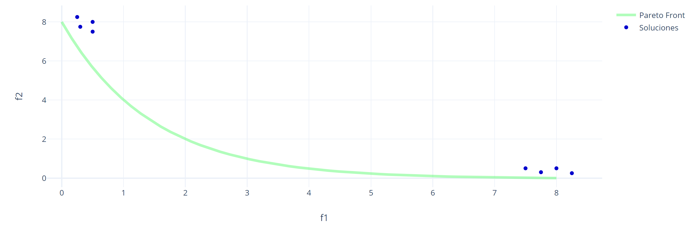

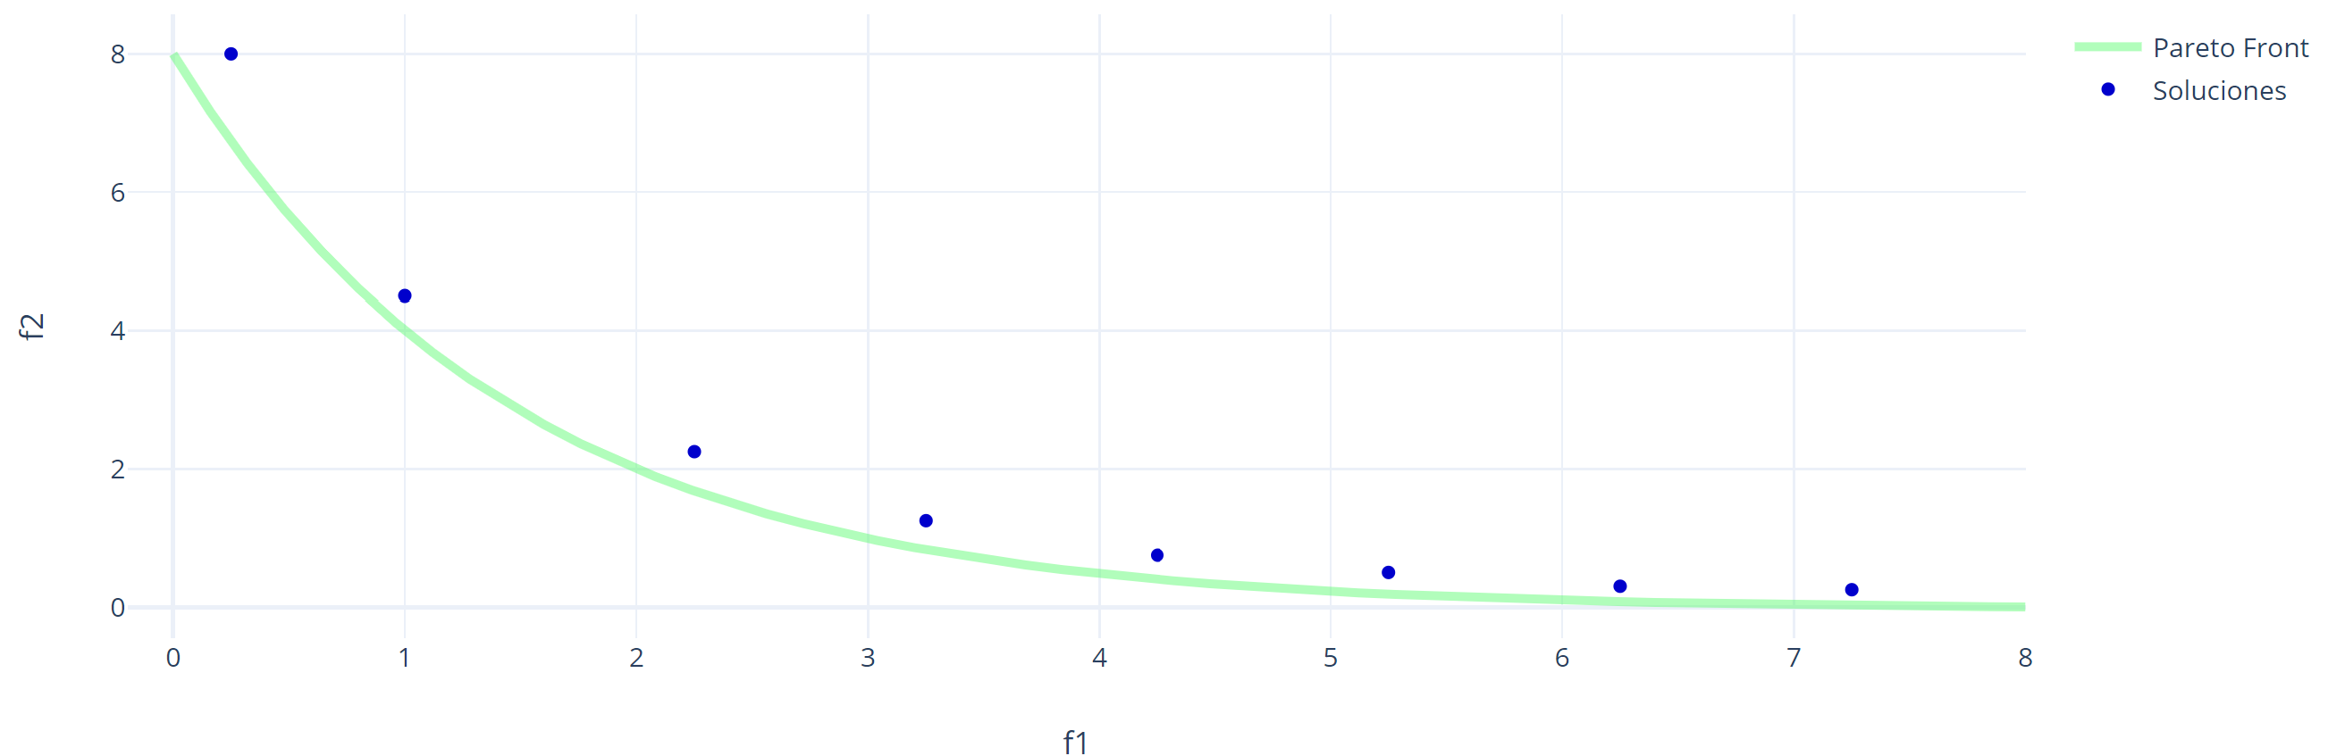


Slide 6
NPGA. Funcionamiento
NPGA basa su implementación en el proceso de selección
En concreto hace uso de Selección por Torneo
Selección por Torneo asume que se desea una única solución
Para evitar la convergencia y mantener múltiples soluciones de Pareto se modifica añadiendo:
Torneo de dominancia Pareto
Torneo de no dominancia basado en la cercanía (Para determinar un ganador en caso de empate en 1): Sharing

Slide 7
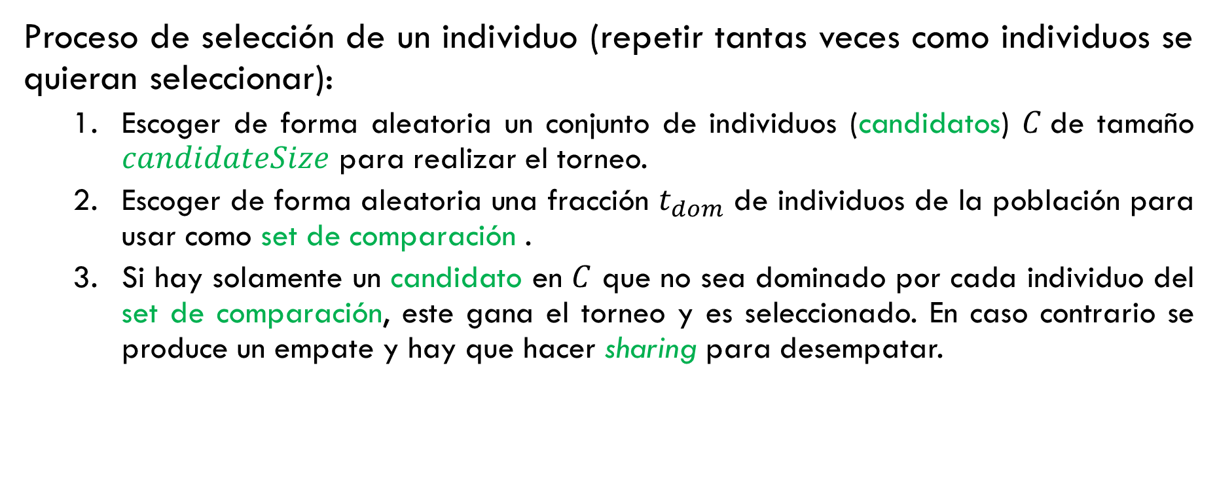
NPGA. Torneo de dominancia del Pareto
Proceso de selección de un individuo (repetir tantas veces como individuos se quieran seleccionar):
Escoger de forma aleatoria un conjunto de individuos (candidatos) $C$de tamaño $candidateSize$ para realizar el torneo.
Escoger de forma aleatoria una fracción $t_{dom}$ de individuos de la población para usar como set de comparación .
Si hay solamente un candidato en $C$ que no sea dominado por cada individuo del set de comparación, este gana el torneo y es seleccionado. En caso contrario se produce un empate y hay que hacer sharing para desempatar.

Slide 8
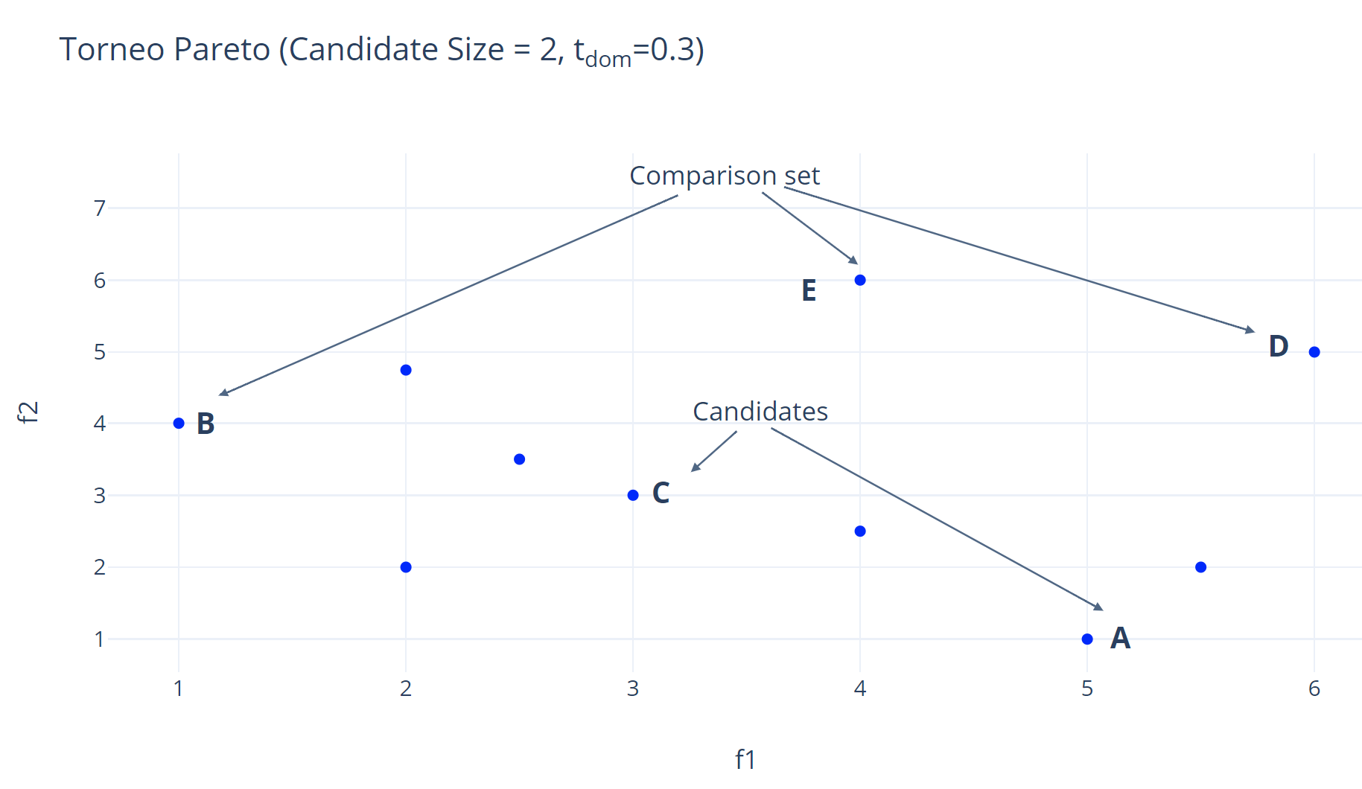
NPGA. Torneo de dominancia del Pareto
Empate entre A y C, pues ambos puntos son no dominados por {B, D, E}.

Slide 9
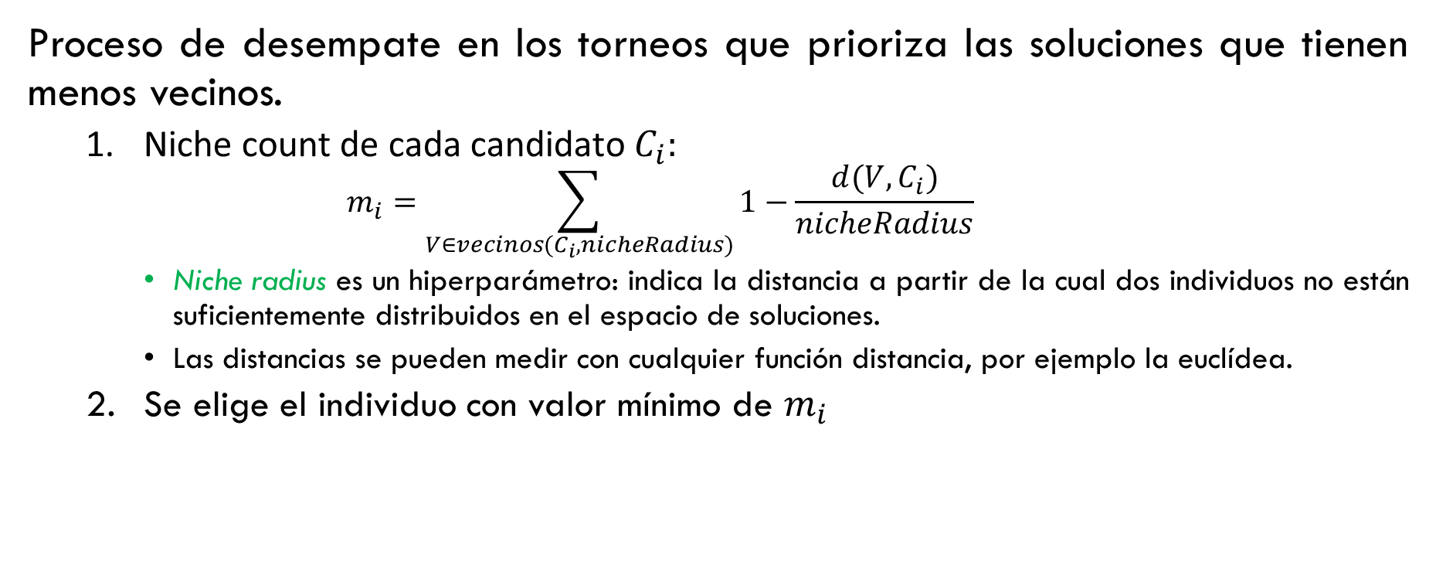
NPGA. Sharing
Proceso de desempate en los torneos que prioriza las soluciones que tienen menos vecinos.
Niche count de cada candidato $C_{i}:$
$$m_{i}=\sum_{V∈vecinos(C_{i},nicheRadius)}{1−\frac{d(V,C_{i})}{nicheRadius}}$$
Niche radius es un hiperparámetro: indica la distancia a partir de la cual dos individuos no están suficientemente distribuidos en el espacio de soluciones.
Las distancias se pueden medir con cualquier función distancia, por ejemplo la euclídea.
Se elige el individuo con valor mínimo de $m_{i}$

Slide 10
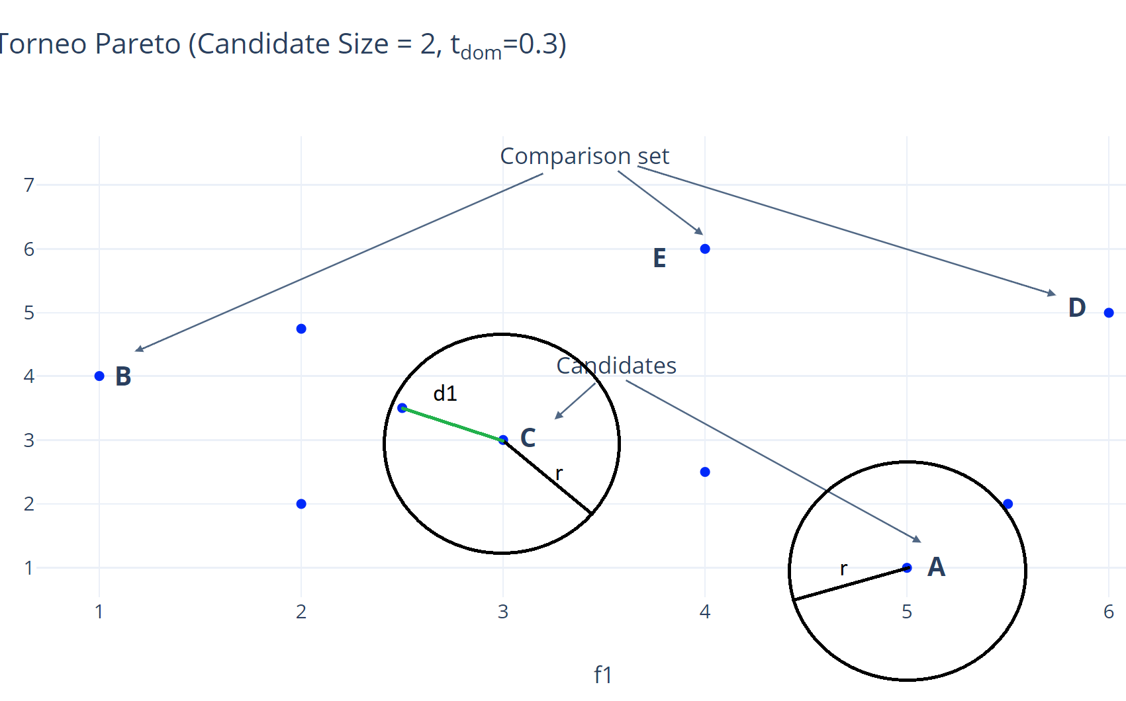
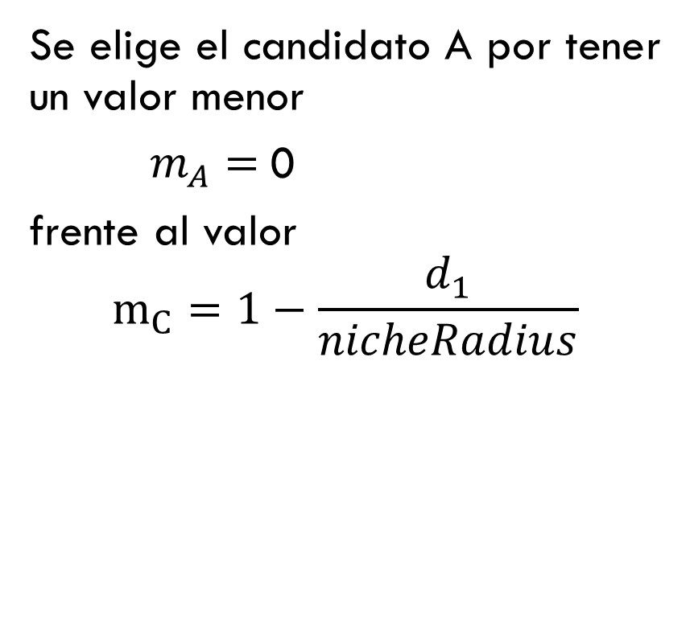
NPGA. Sharing
Se elige el candidato A por tener un valor menor
$m_{A}=$0
frente al valor
$$m_{C}=1−\frac{d_{1}}{nicheRadius}$$

Slide 11
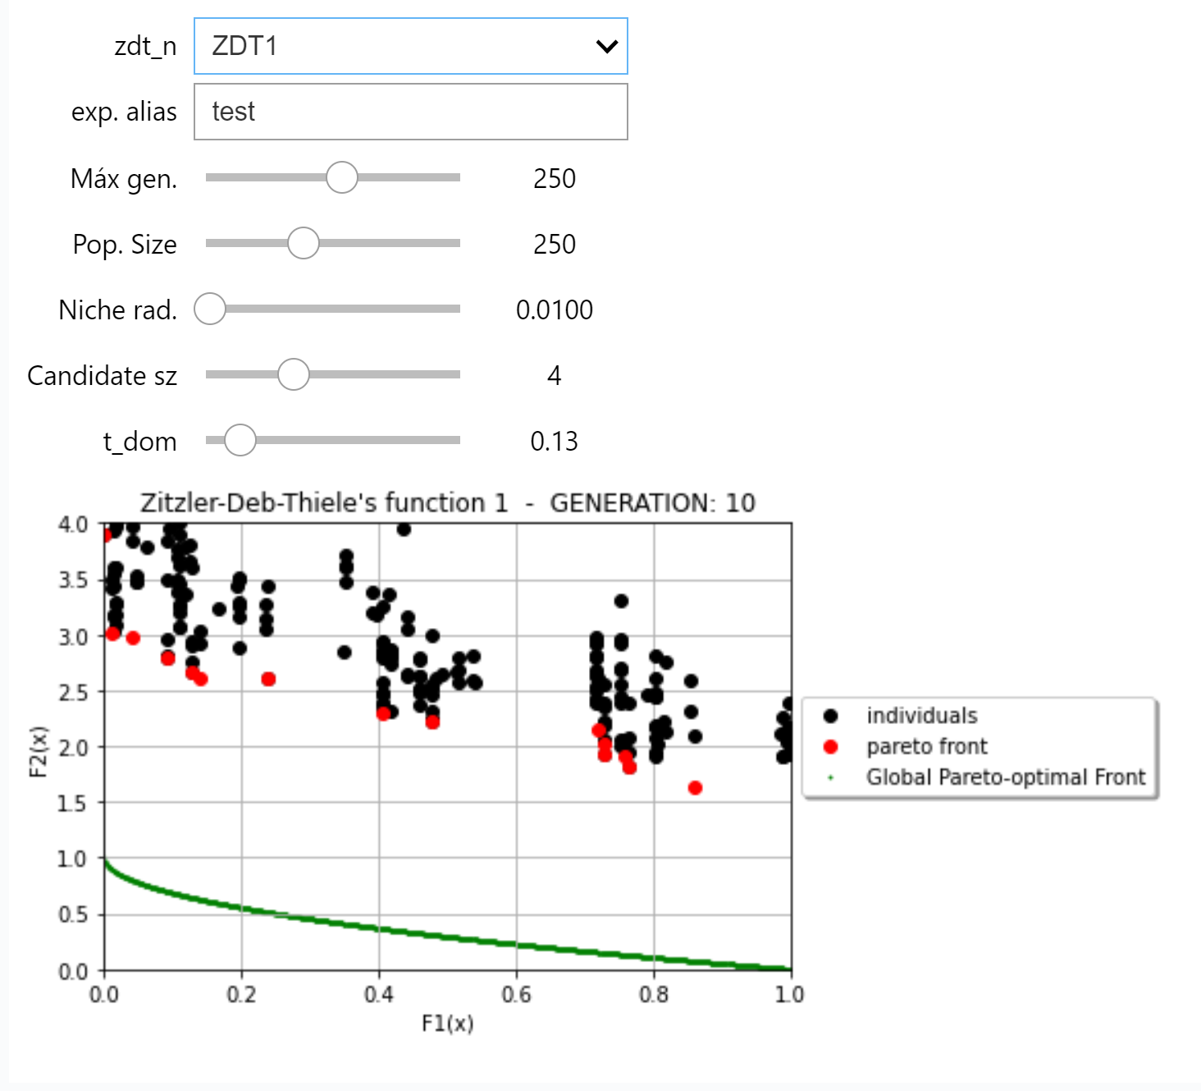
NPGA. Experimentos
Adaptación del código de https://github.com/EmilioSchi/Niched-Pareto-Genetic-Algorithm-NPGA

Slide 12
NPGA. Experimentos
Experimentos sobre los problemas ZDT (Zitzler et al, 2000):

Slide 13
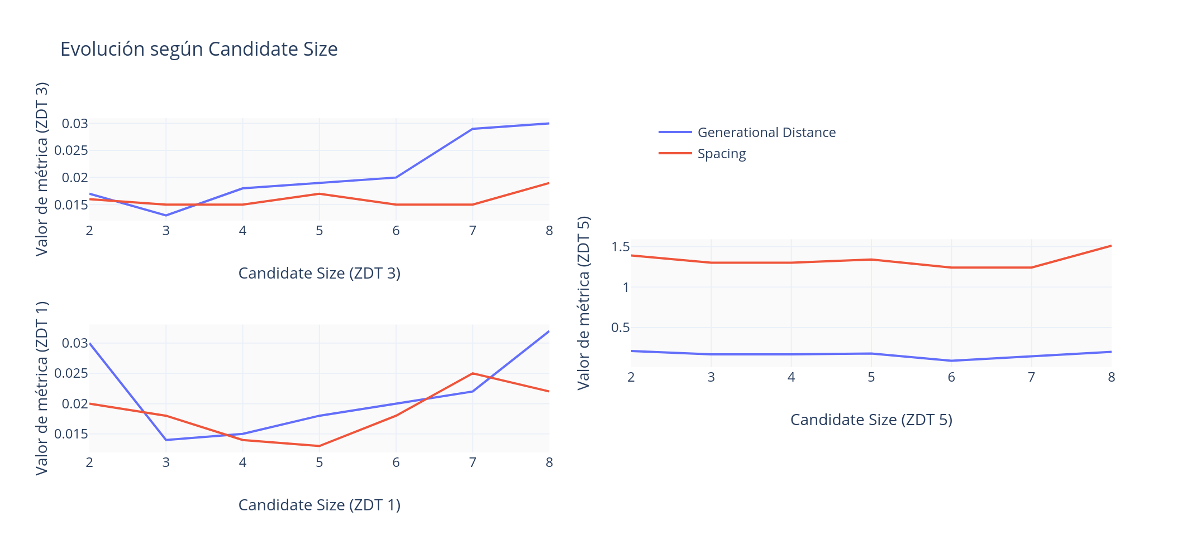
NPGA. Impacto de hiperparámetros

Slide 14
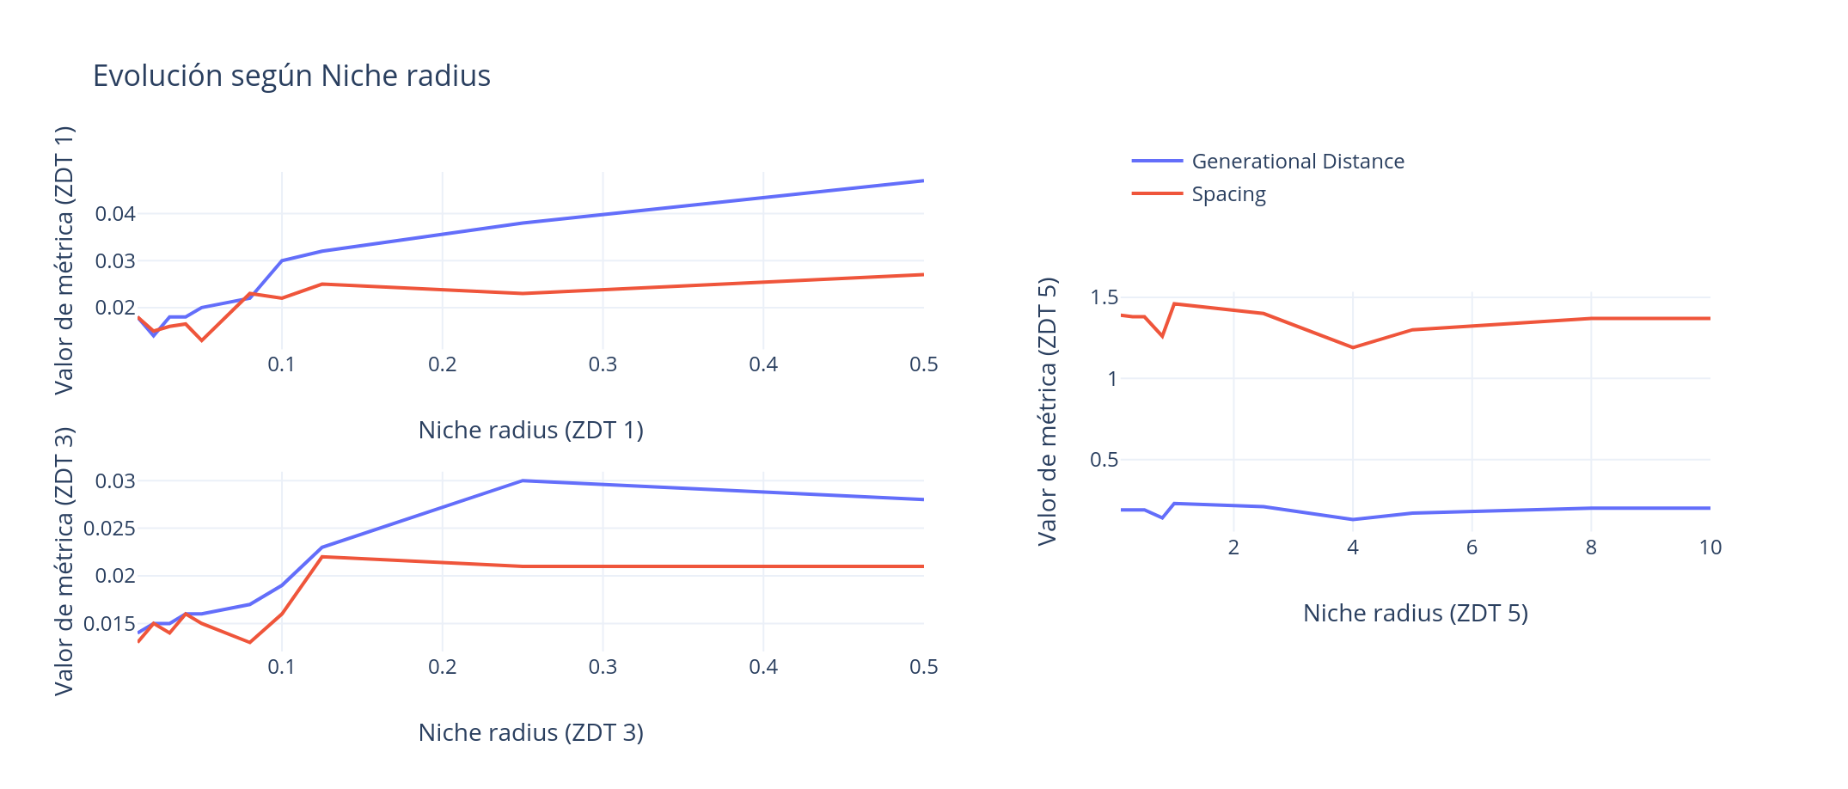
NPGA. Impacto de hiperparámetros

Slide 15
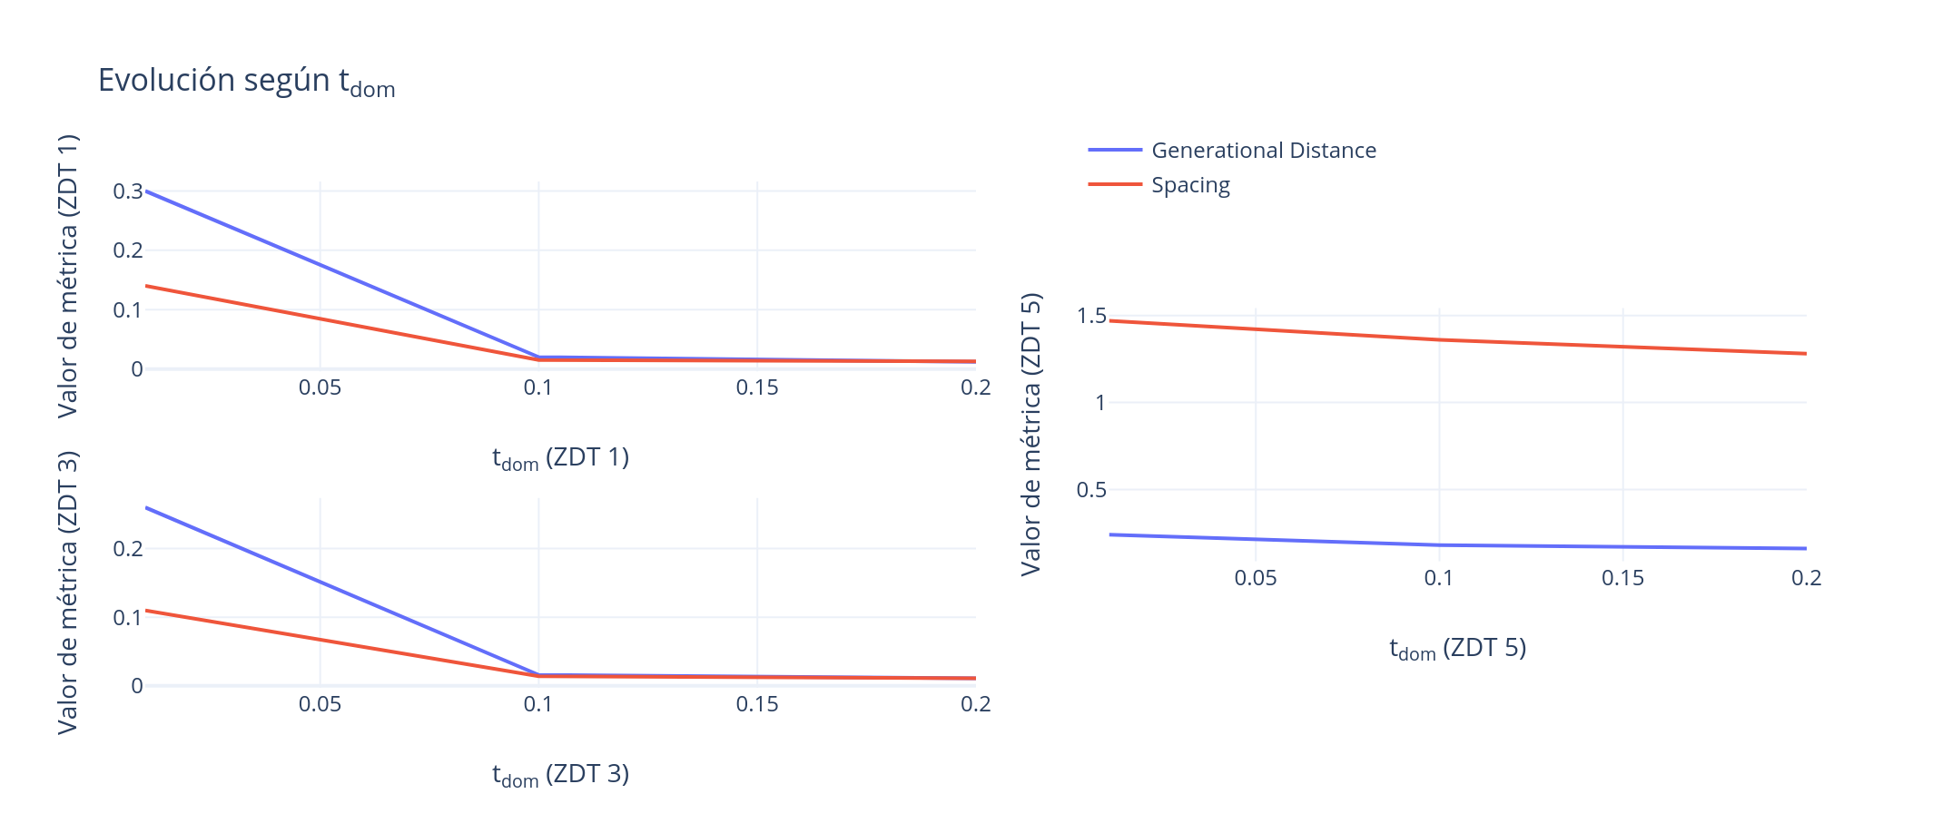
NPGA. Impacto de hiperparámetros

Slide 16
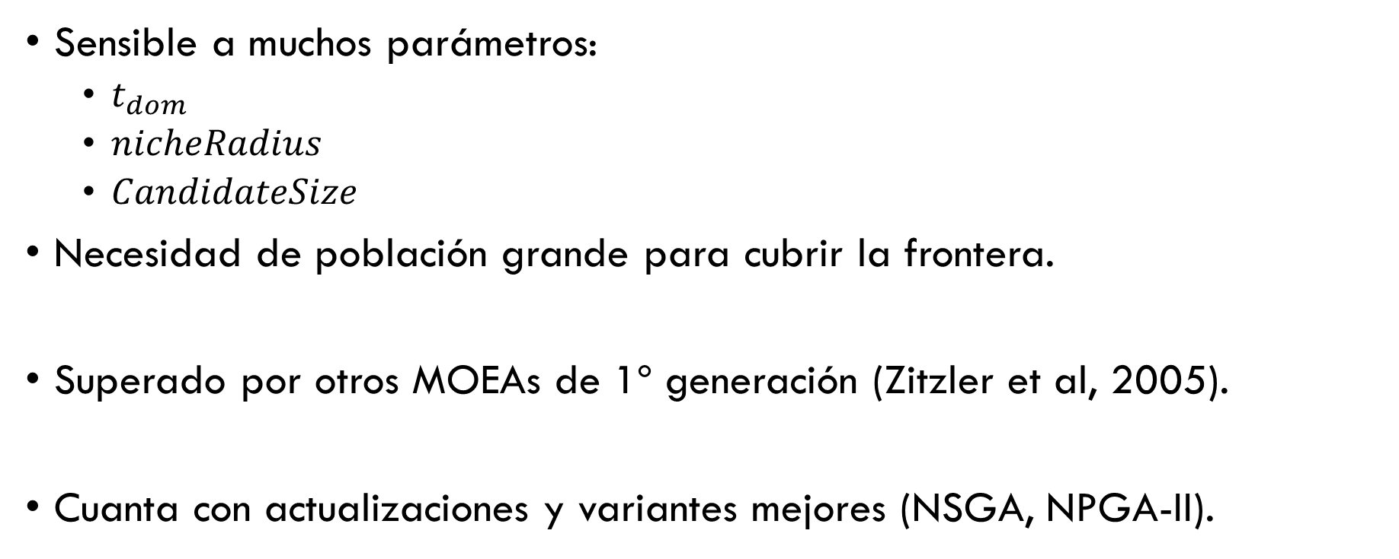
Limitaciones NPGA
Sensible a muchos parámetros:
$t_{dom}$
$nicheRadius$
$CandidateSize$
Necesidad de población grande para cubrir la frontera.
Superado por otros MOEAs de 1º generación (Zitzler et al, 2005).
Cuanta con actualizaciones y variantes mejores (NSGA, NPGA-II).
Notes:
- Pertenece a la primera generación de algoritmos MOEA

Slide 17
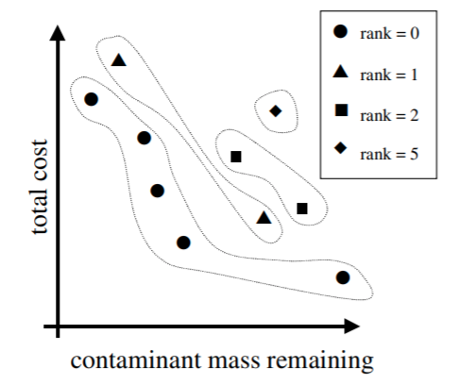
Limitaciones NPGA. NPGA-II (Erickson et al, 2001)
Torneos de Pareto deterministas.
Densidad de población en la próxima generación.
Notes:
- Segunda generación MOEA
- Reduce ruido al ser determinista

Slide 18
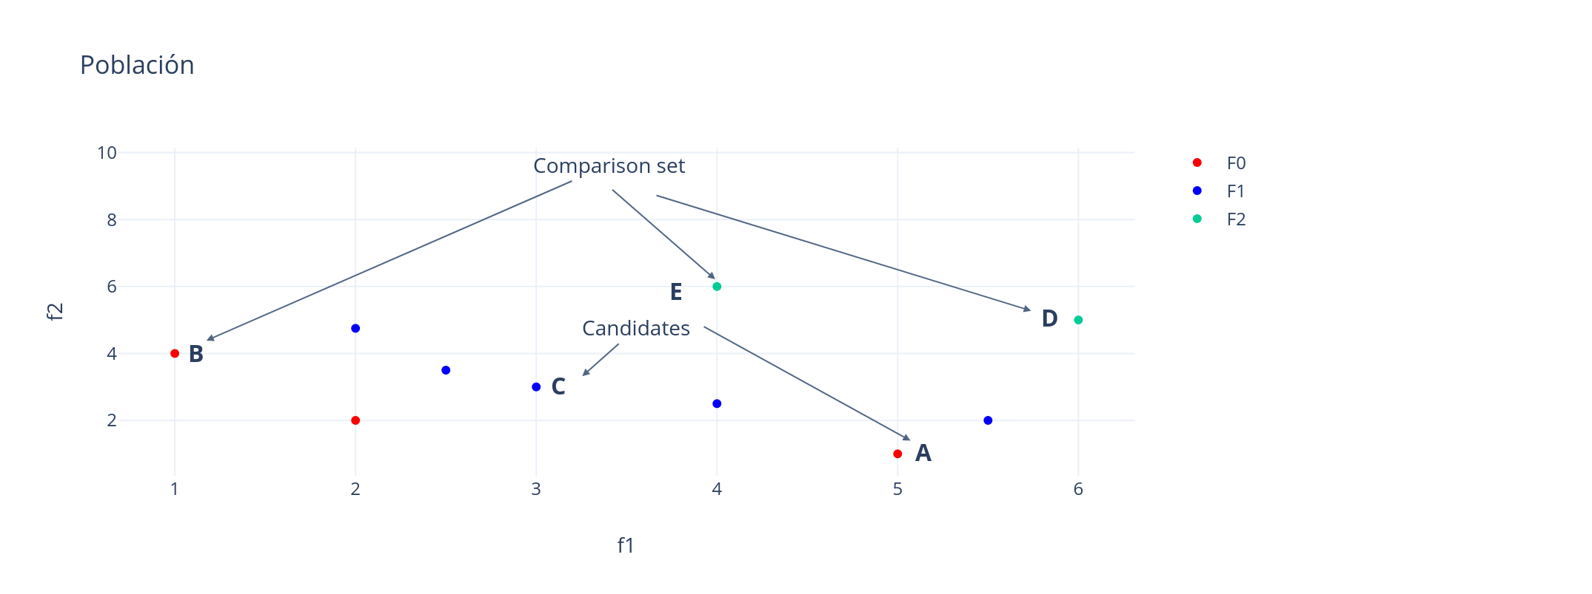
Limitaciones NPGA. NPGA-II
NPGA: Empate entre A y C
NPGA-II: Gana A
Notes:
F2 menor en C que en B -> B no domina a C

Slide 19
Limitaciones NPGA. NSGA
MOEA de primera generación.
Similar a NPGA y NPGA-II.
Difiere en el método de selección.
Mejor que NPGA (Zitzler et al, 2000).
Anticuado.
Notes:
- Segunda generación MOEA
- Reduce ruido al ser determinista

Slide 20
Limitaciones NPGA. NSGA-II
MOEA de segunda generación.
Muy diferente de NSGA (Kunkle, 2005).
Notes:
- Segunda generación MOEA
- Reduce ruido al ser determinista

Slide 21
Conclusiones
NPGA es un algoritmo genético básico que puede ayudar a estimar una frontera de Pareto diversificada, sin embargo, requiere ajustar varios hiperparámetros y su sistema de selección tiene algunas fallas.
Aunque no es suficientemente competitivo con respecto al Estado del Arte, pero entenderlo ayuda a entender el problema a resolver y las técnicas que sí son más competitivas.

Slide 22
Referencias
Zitzler, E., Deb, K., & Thiele, L. (2000). Comparison of multiobjective evolutionary algorithms: Empirical results. Evolutionary computation, 8(2), 173-195.
Erickson M., Mayer A., Horn J. (2001) The Niched Pareto Genetic Algorithm 2 Applied to the Design of Groundwater Remediation Systems. In: Zitzler E., Thiele L., Deb K., Coello Coello C.A., Corne D. (eds) Evolutionary Multi-Criterion Optimization. EMO 2001. Lecture Notes in Computer Science, vol 1993. Springer, Berlin, Heidelberg. https://doi.org/10.1007/3-540-44719-9_48.
Kunkle, D. (2005). A summary and comparison of MOEA algorithms. In Internal Report. College of Computer and Information Science, Northeastern University.

Slide 23
MUCHAS GRACIAS POR SU ATENCIÓN

